Slide 1
NAGYBÁNYA
Határtalanul
tanulmányi kirándulás
Székesfehérvári Munkácsy Mihály Általános Iskola 7. évfolyam, 2019.10.20.

Slide 2
NAGYBÁNYA
Bebarangoltuk a történelmi belvárost. Sétánk során ellátogattunk a Szent István toronyhoz, a református templomhoz és a főtéren álló Erzsébet-házhoz, amely Nagybánya legrégebbi épülete.
A XIX. század első éveiben épült Arany Sas Fogadónál ismét Petőfire és kedvesére emlékeztünk, akik egy keréktörés miatt nem jutottak el Koltóra, és mézesheteik alatt egy éjszakára ebben a fogadóban maradtak.

Slide 3
NAGYBÁNYA
Román neve: Baia Mare.
Máramaros megye székhelye.
Megyei jogú város.
Nevét arany-és ezüstbányáiról kapta.
A nagybányai-medencében, az 1307m magas Rozsály-hegy lábánál, a Zazar folyó partján fekszik. Északról a Gutin-hegység határolja.
Közigazatási területe: 234,71 km2.
Népessége: a 2011-es népszámlálás szerint 123 738 lakosa volt. Az anyanyelvi megoszlás a következő: románok 97801 (79,0%), magyarok 12 606 (10,2%), cigányok 1767 (1,4%), németek 140, ukránok 126, egyéb 115.

Slide 4
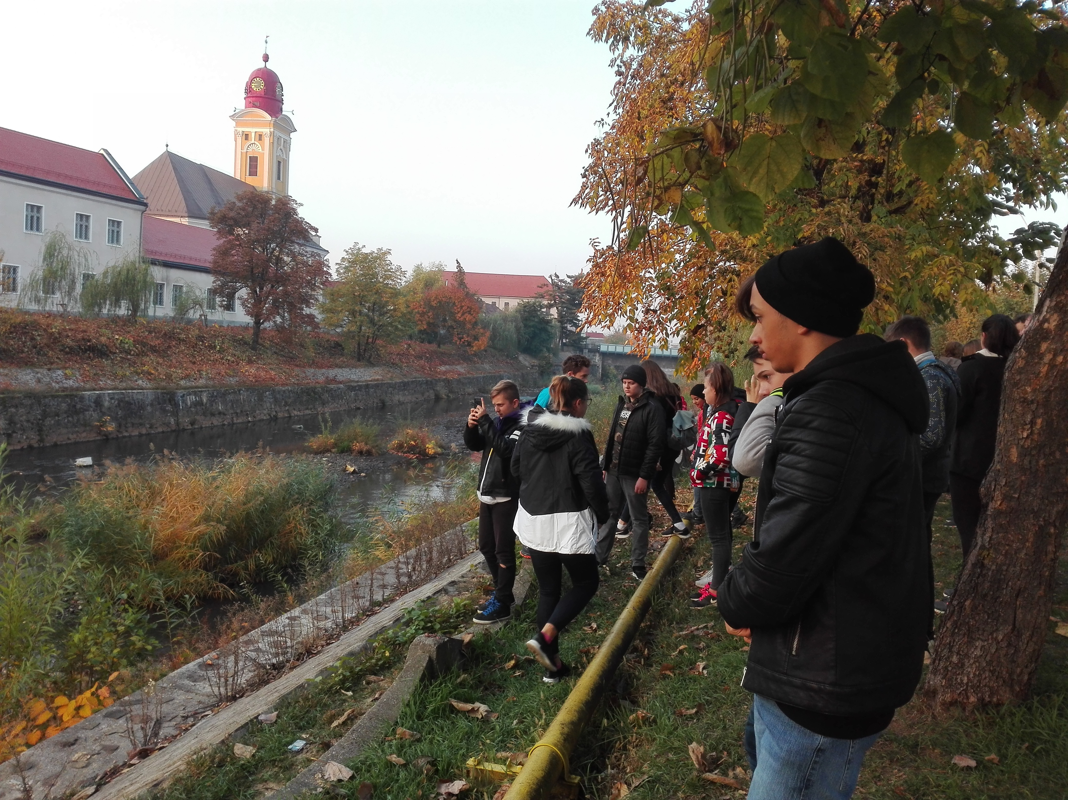
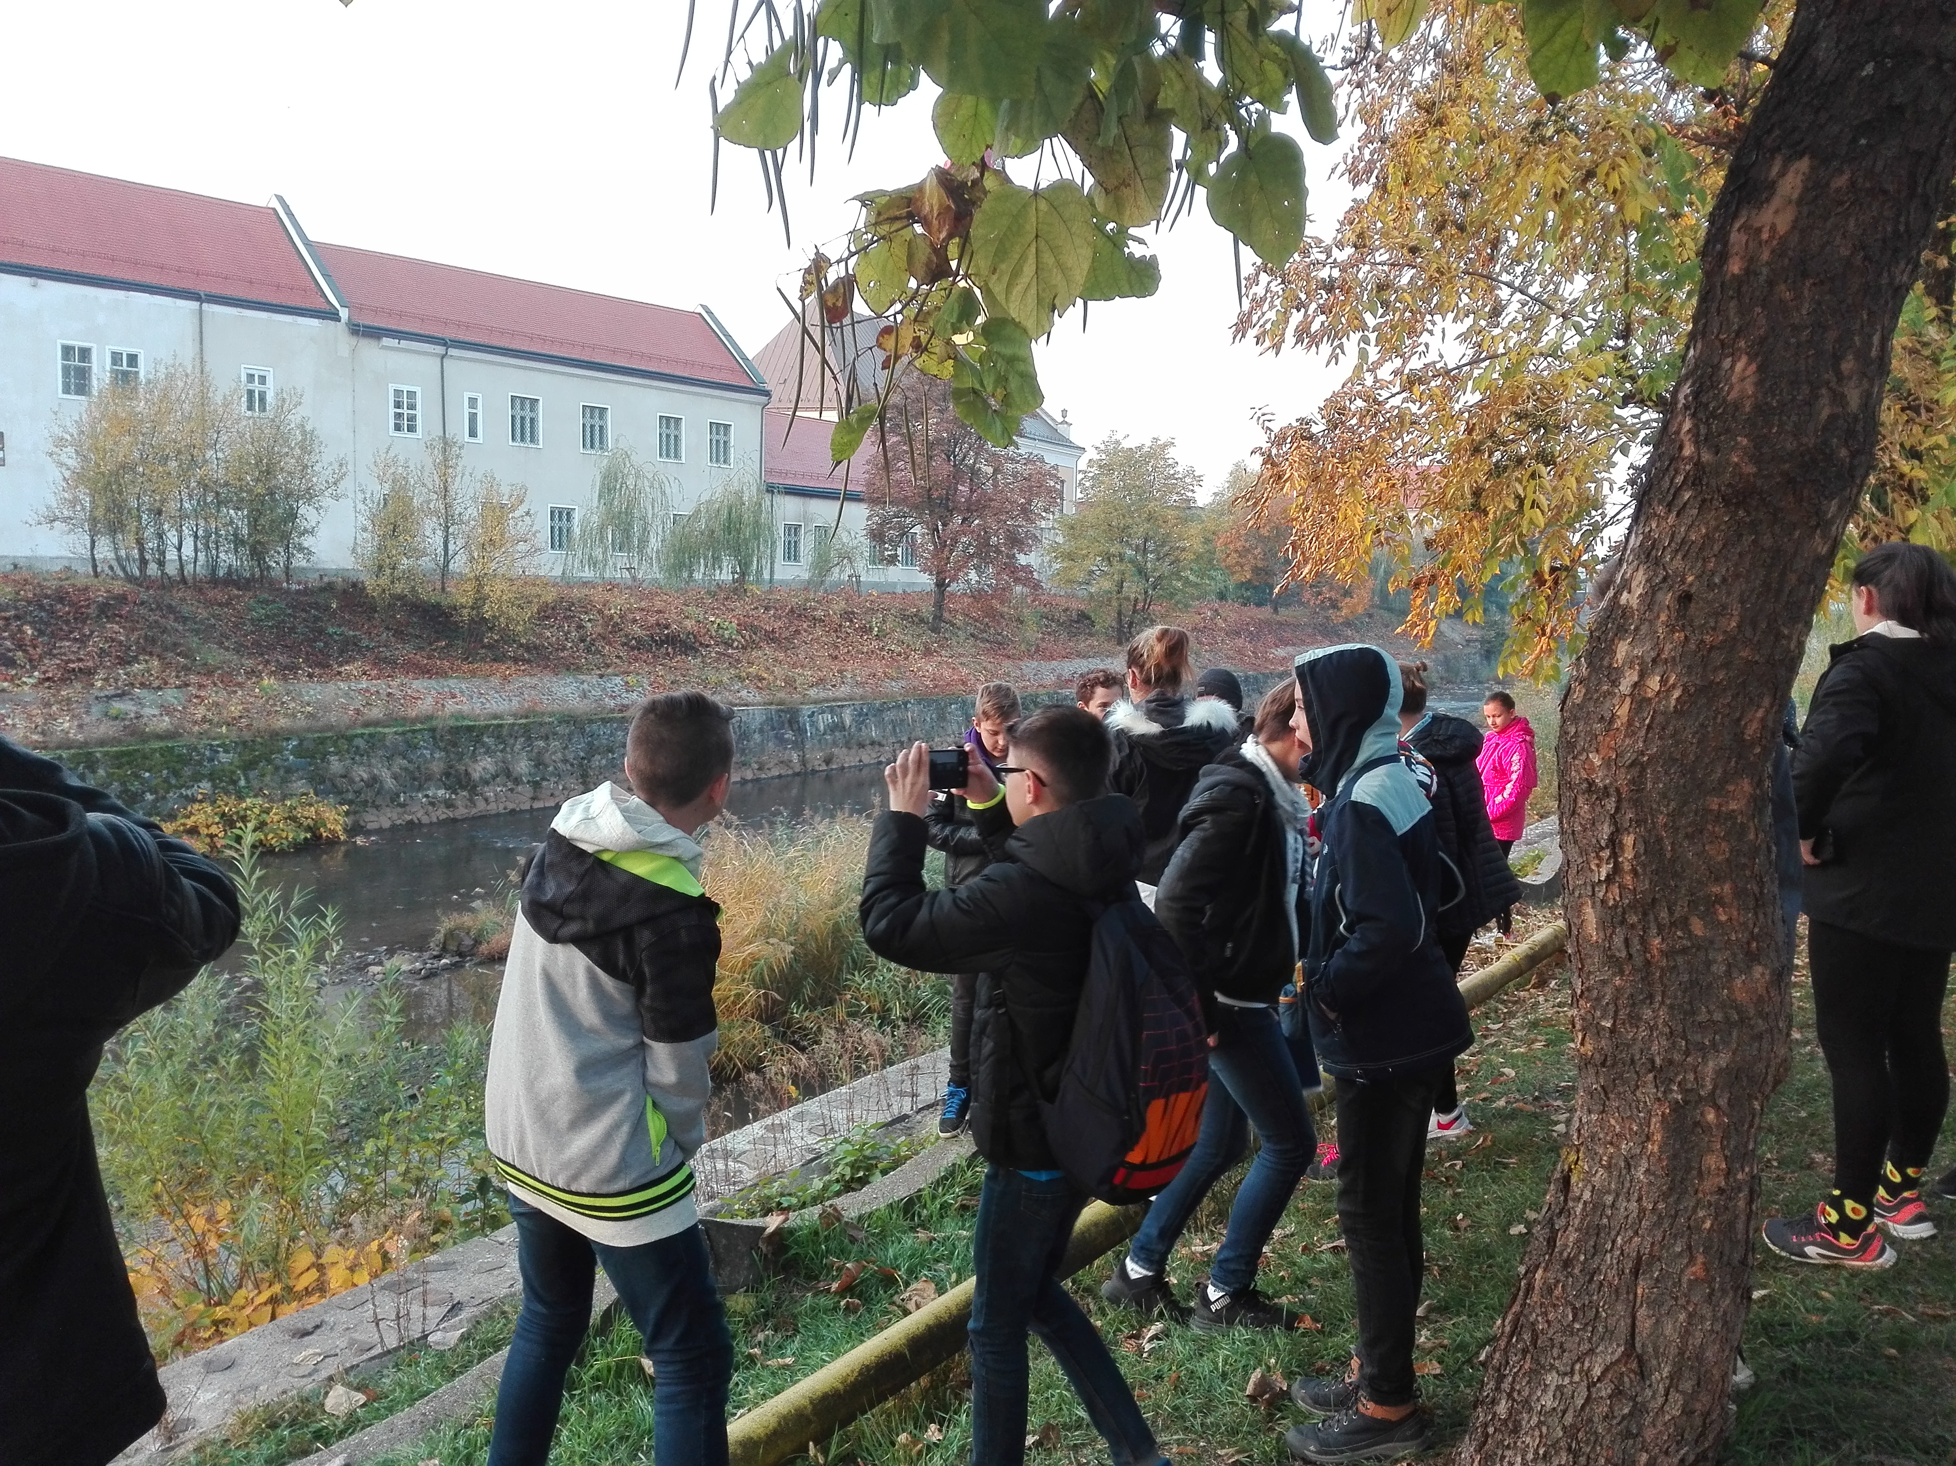
NAGYBÁNYA

Slide 5
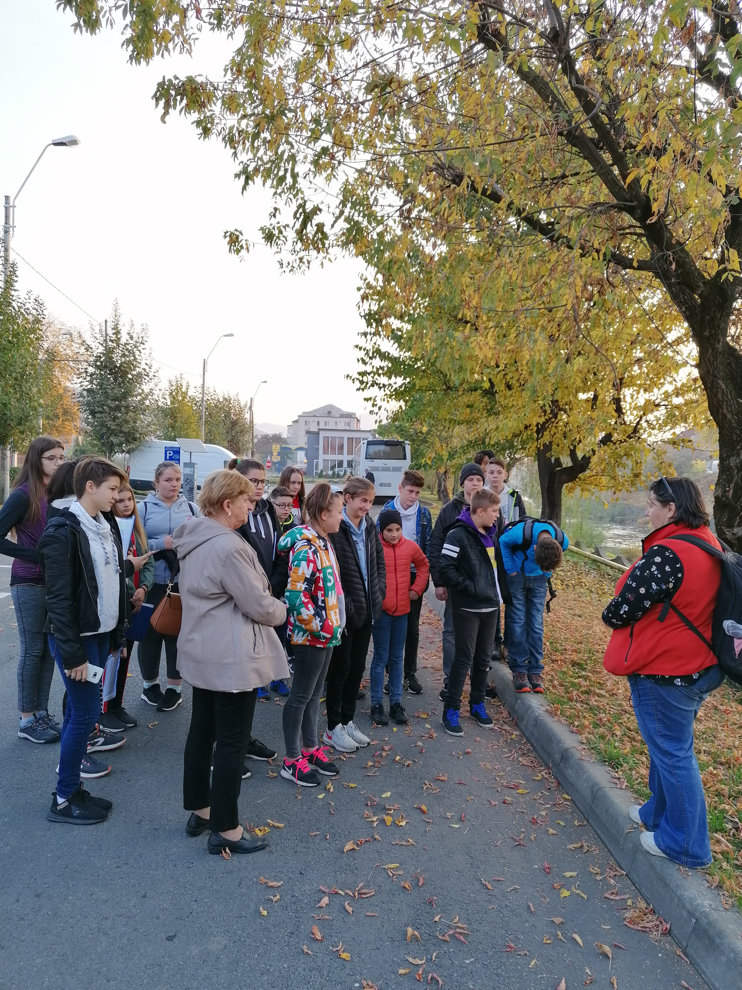
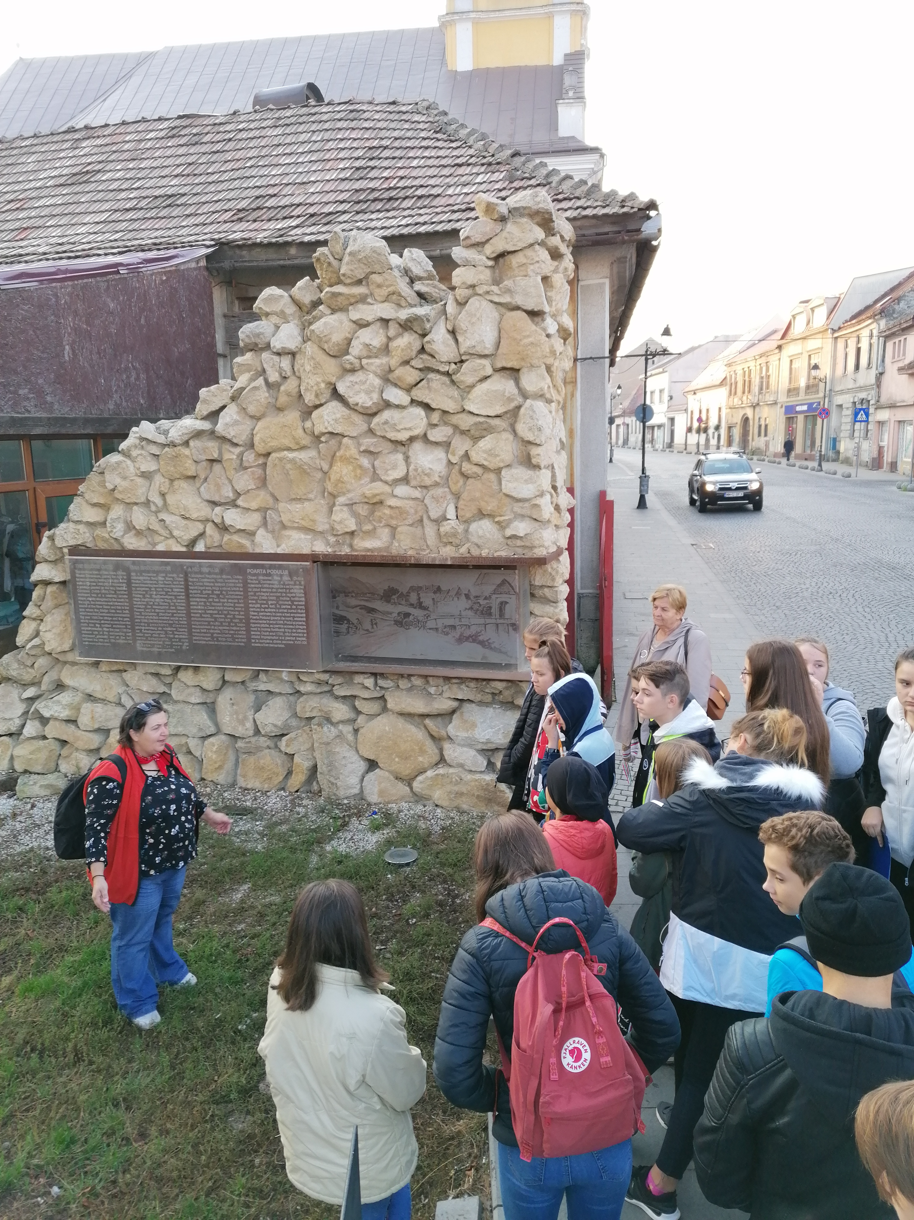
NAGYBÁNYA

Slide 6
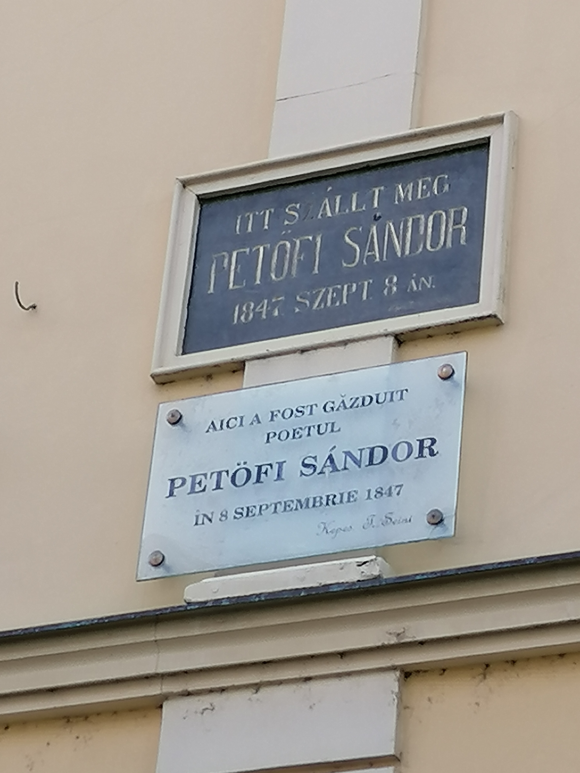
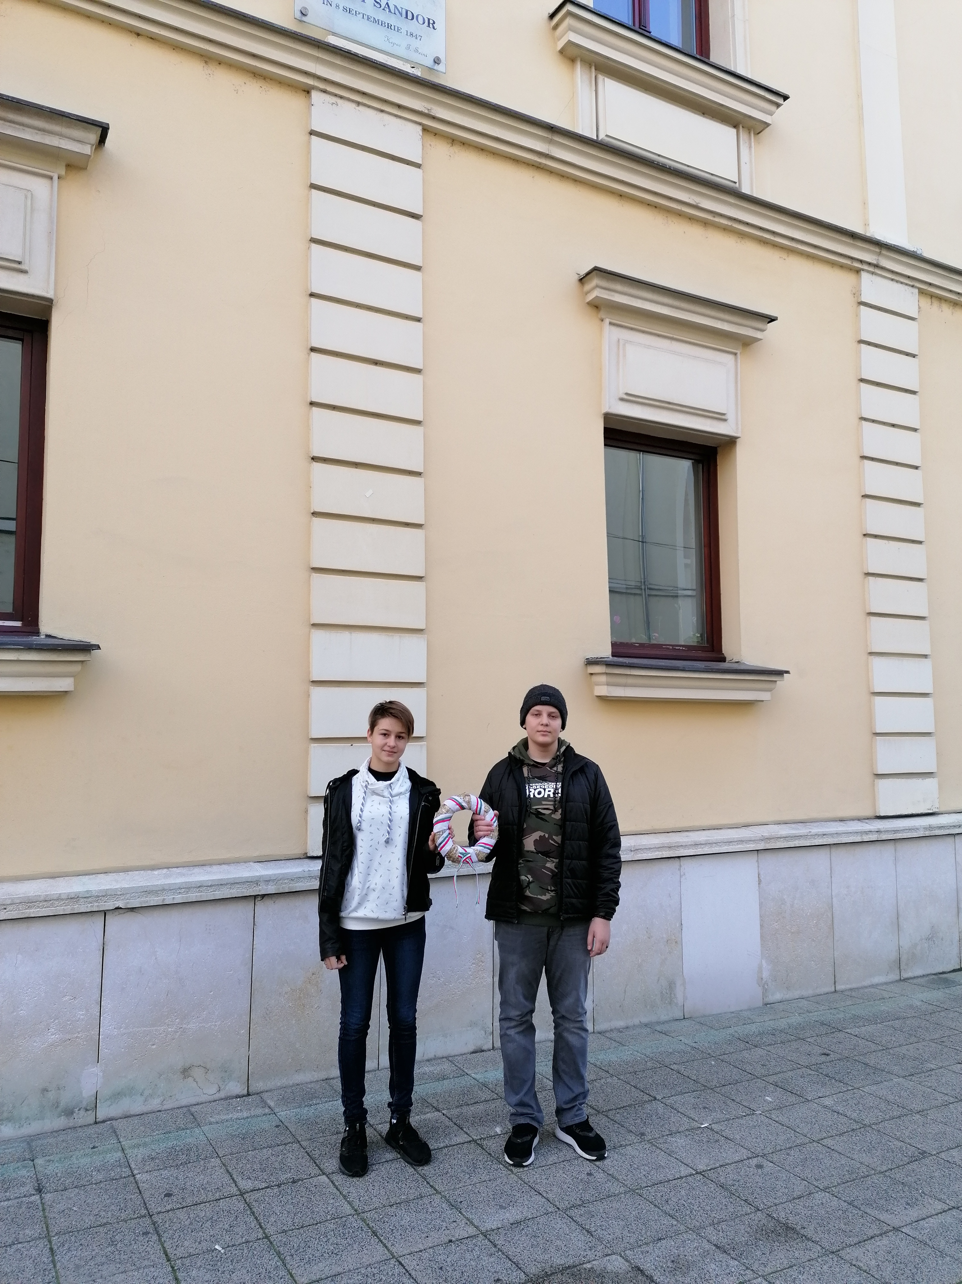
NAGYBÁNYA

Slide 7
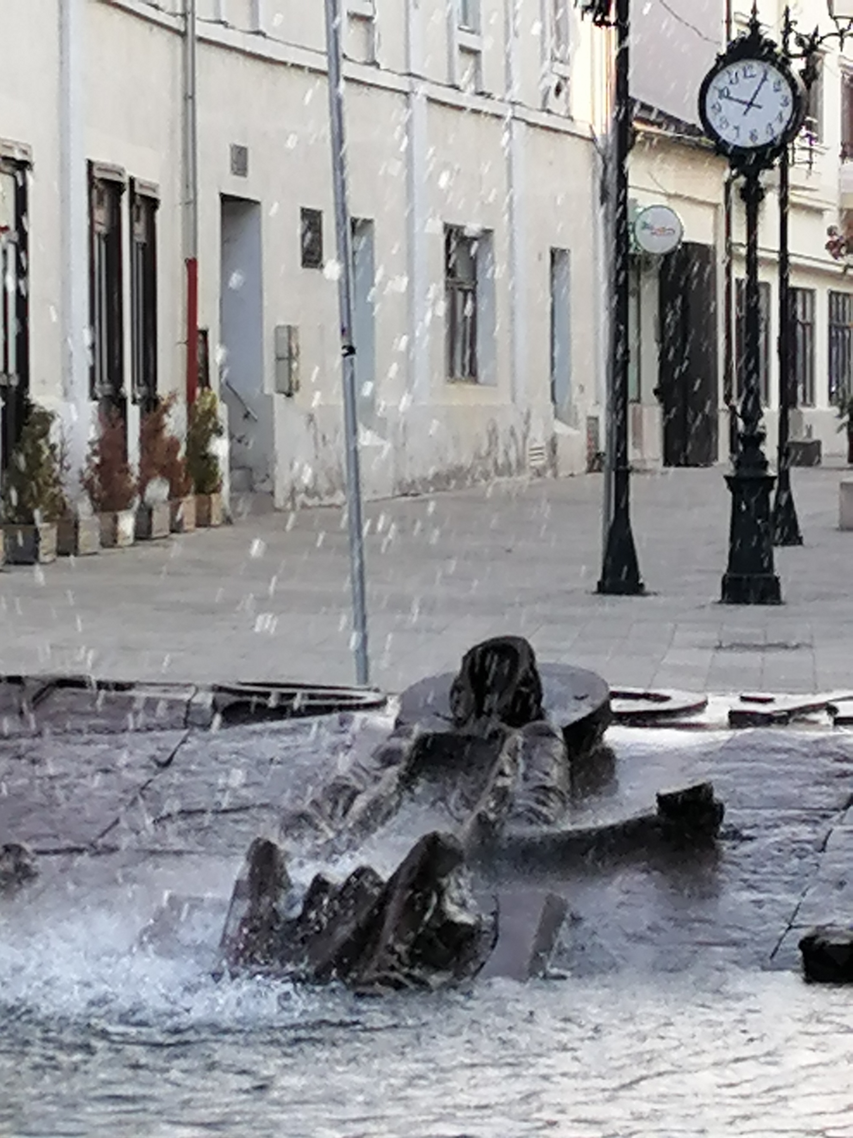
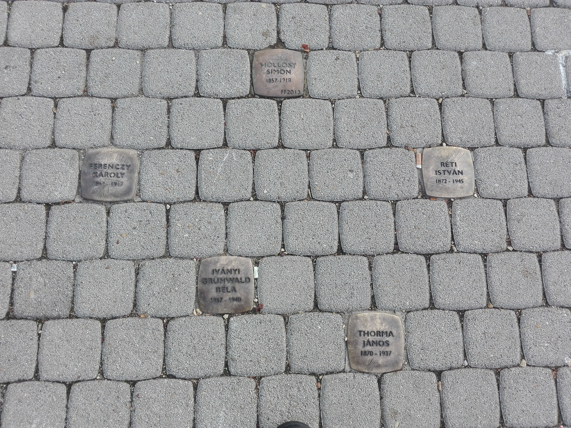
NAGYBÁNYA

Slide 8
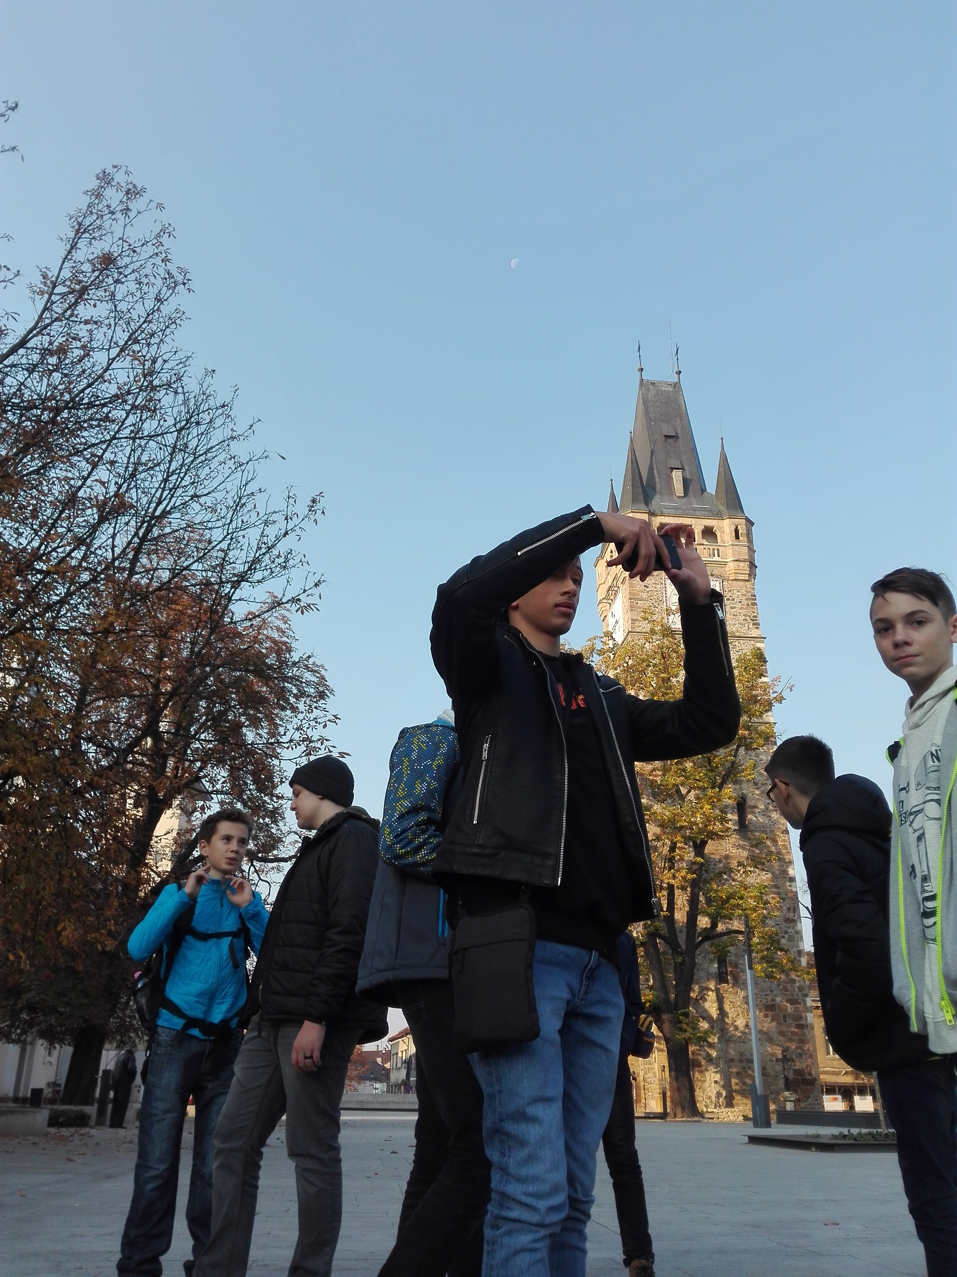
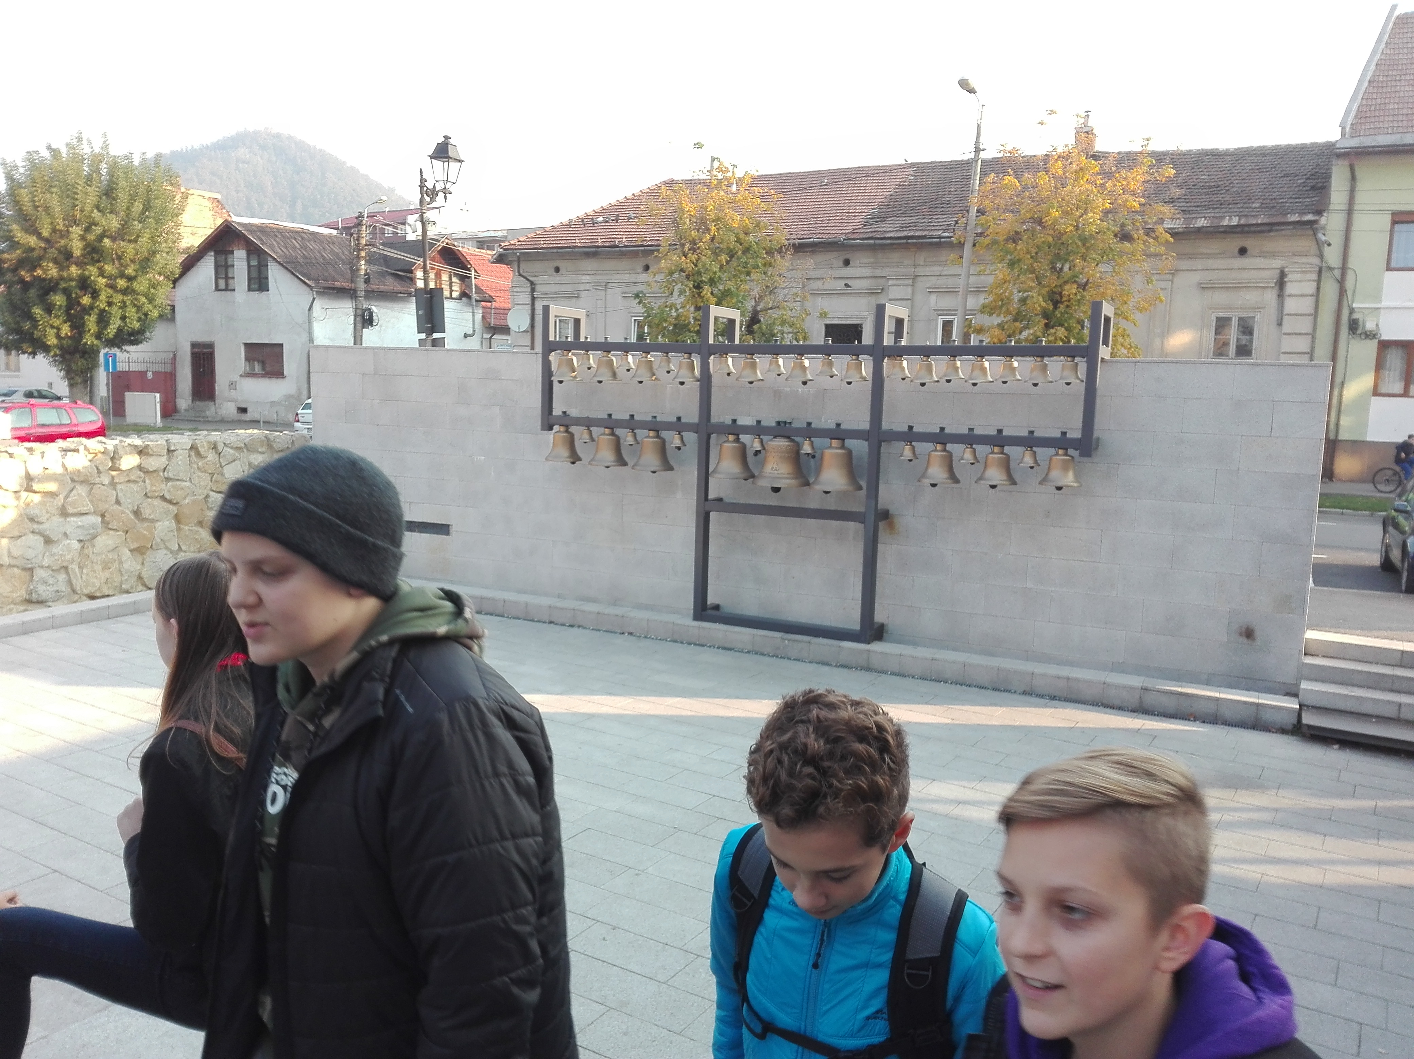
NAGYBÁNYA

Slide 9
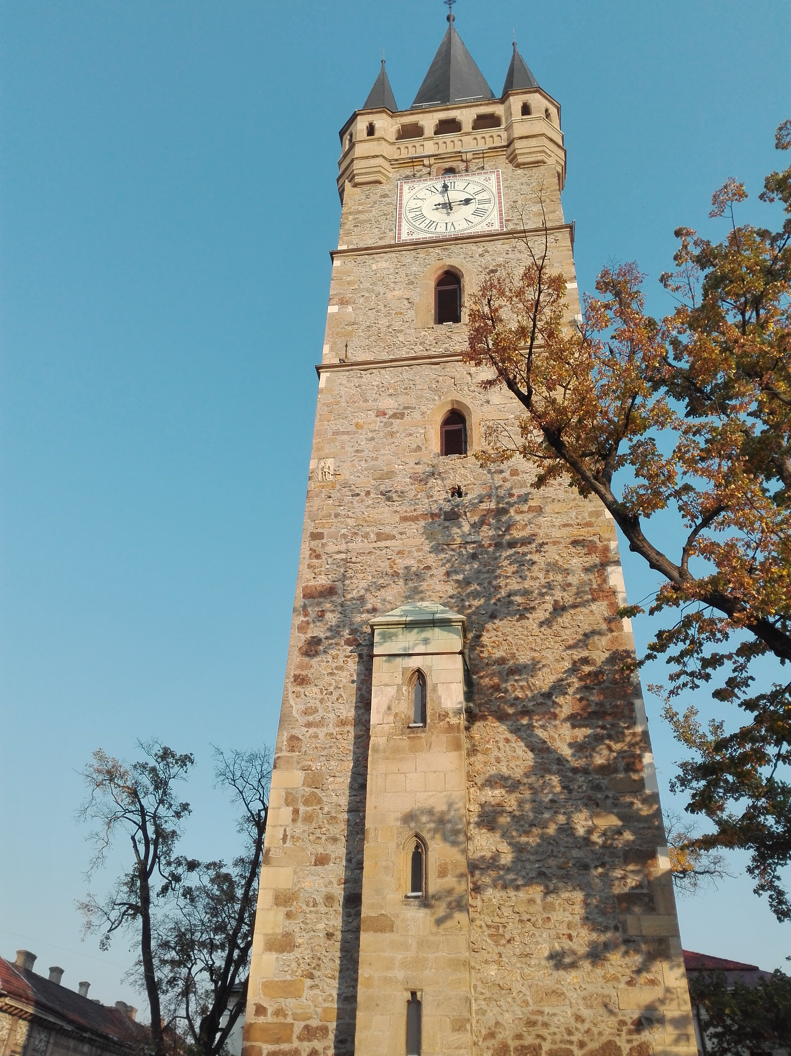
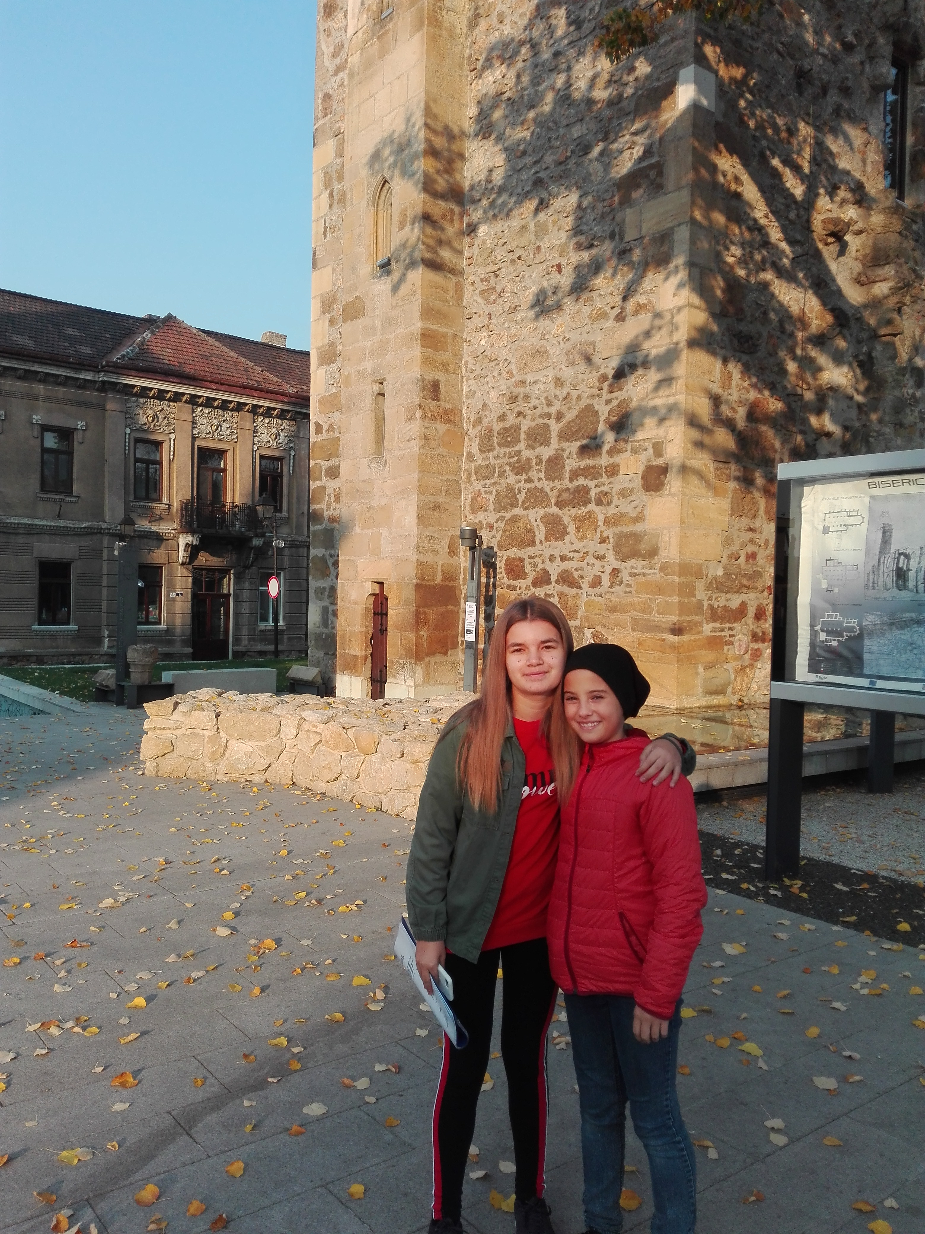
NAGYBÁNYA

